Slide 1

Projekt sieci komputerowej dla szkoły
Michał Kurdziel, Jan Ściga, Dawid Dzhafarov

Slide 2

Plan prezentacji
Założenia projektowe
Przegląd zastosowanych urządzeń
Topologia sieci wraz z zastosowanym okablowaniem

Slide 3
Założenia projektowe – ilość zasobów ludzkich
180 uczniów
35 nauczycieli
20 osób z obsługi i administracji szkoły

Slide 4
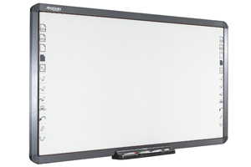
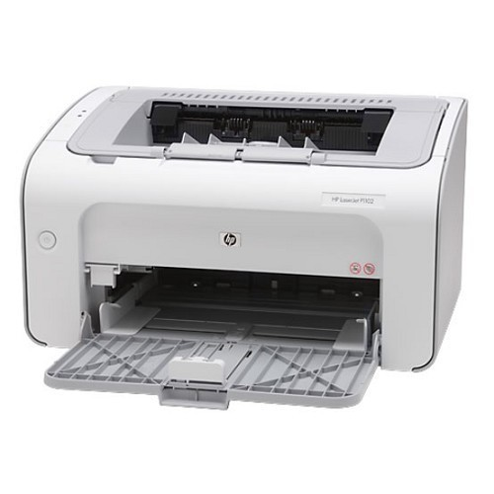
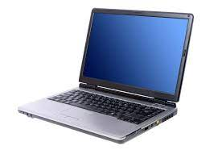
Założenia projektowe - narzędzia informatyczne stosowane w szkole
Komputery PC, tablice interaktywne, kamery, drukarki, skanery, telewizory, projektory, urządzenia mobilne(tablety, telefony komórkowe).

Slide 5
Założenia projektowe – rodzaje sal lekcyjnych
Rodzaj pomieszczenia | Ilość sal | Komputery | Drukarki/skanery | Tablica multimedialna | Telewizor
Pracownia informatyczna | 1 | 25 | 0 | 1 | 0
Pracownia multimedialna | 1 | 12 | 0 | 1 | 1
Pracownia językowa | 1 | 12 | 0 | 1 | 1
Biblioteka | 1 | 10 | 1 | 1 | 1
Sekretariat dyrektora | 1 | 7 | 1 | 0 | 2
Pomieszczenia administracyjno-techniczne | 3 | 1 | 0 | 0 | 0
Księgowość | 1 | 6 | 1 | 0 | 0
Sala przedmiotowa | 14 | 1 | 0 | 1 | 0
Serwerownia | 1 | 2 | 0 | 0 | 0
Pokój nauczycielski | 1 | 5 | 1 | 0 | 1

Slide 6
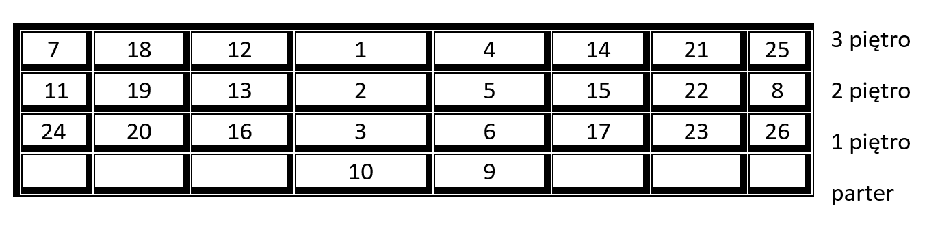
Założenia projektowe – prosty schemat pomieszczeń budynku szkoły
1: Pracownia językowa 11: Księgowość
2: Pokój nauczycielski 12-26: Sale przedmiotowe
3: Biblioteka
4: Pracownia informatyczna
5: Pracownia multimedialna
6: Sekretariat dyrektora
7-9: Pomieszczenia techniczne i administracyjne
10: Serwerownia

Slide 7
Pozostałe założenia projektowe
Sieć Wi-Fi dostępna na terenie całej placówki
Możliwość rozbudowy szkoły
Własna serwerownia
Doprowadzenie przez operatora do budynku światłowodów
Zabezpieczenie sieci, w tym wydzielenie VLANów:
VLAN 2: administracja
VLAN 3: księgowość
VLAN 4: sala informatyczna
VLAN 5: biblioteka
VLAN 1: pozostałe urządzenia

Slide 8
Przegląd zastosowanych urządzeń

Slide 9
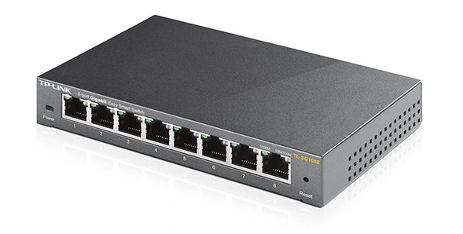
Switch do obsługi max. 3 sal (+WAP) TL-SG108E V5
8 portów RJ45 do 1Gbit/s
Tablica adresów MAC do 4000 wpisów
Obsługo Jumbo Frames
Konfiguracja do 32 VLANów
Port mirroring
Max. Zużycie energii 3,68 W (220 V/50 GHz)
Wymiary: 158*101*25 mm
Cena: 150zł

Slide 10
Co przemawia za tym przełącznikiem (ten slajd może zostać lub można go wyrzucić i po prostu opowiem o tym przy poprzednim, zobaczymy ile slajdów wyjdzie)
Możliwość stworzenia VLANów między salami
Połączenie komputera stacjonarnego z tablicą multimedialną lub projektorem
Prędkość do 1Gbit/s
Pozwala połączyć ze sobą różne sale za pomocą VLANów
Stosunek jakości do ceny

Slide 11
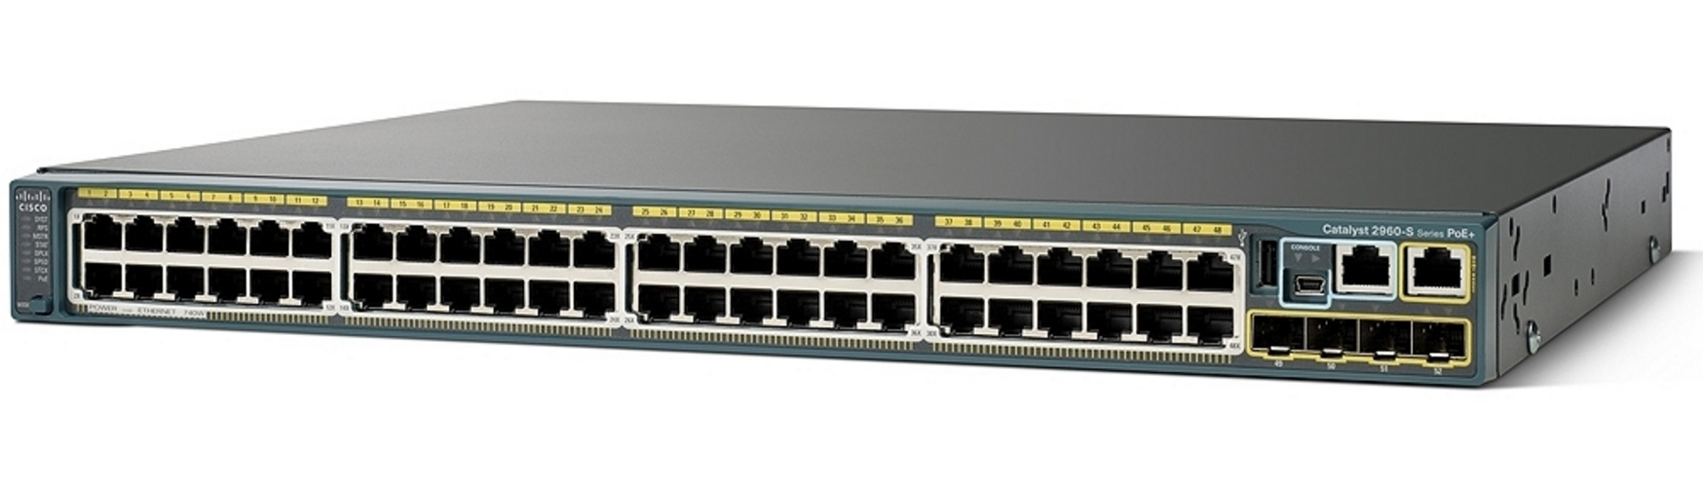
Przełącznik do obsługi sal i pomieszczeń z większą ilością urządzeń Cisco Catalyst 2960S
48 portów do 1Gbit/s
4 moduły SFP
Obsługa VLANów
STP, RSTP, MSTP
Tablica MAC do 8000 wpisów
ACL, ARP, LACP
Obsługo PoE
Zarządzanie zdalne SNMP1/2/3, Telnet, HTTPS, SSH
Pobór energii: 81,6W
Wymiary: 445*299*45 mm
Cena: 700zł

Slide 12
Co przemawia za tym przełącznikiem?
Obsługa VLANów – stworzenie osobnych sieci dla np. Sali komputerowej, administracji, pokoju nauczycielskiego
Dodatkowe funkcje do sprawnego zarządzania i konfiguracji połączeń
Szybka i wydajna obsługa podłączonych urządzeń
48 portów pozwala na obsługę 2 sal z dużą ilością urządzeń oraz daje możliwość rozbudowania sieci w przyszłości
Oszczędność prądu – funkcje oszczędzające energie + PoE
Cena

Slide 13
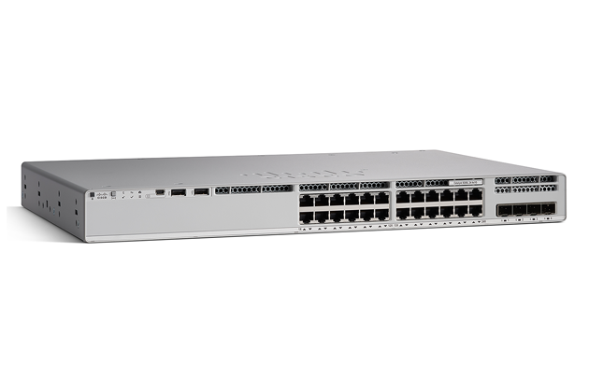
Core Switch Cisco Catalyst C9200L-24P-4G-E
24 porty do 1Gbit/s
4096 VLANów
Tablica MAC do 16000 wpisów
Szyfrowanie 128bit AES
Layer 3 ruting
Zarządzanie zdalne SNMP1/2/3
Obsługa PoE
Pobór energii: 125W
Wymiary: 445 x 288 x 44 mm
Cena: 4000zł

Slide 14
Co przemawia za tym przełącznikiem?
Obsługa protokołów rutingu OSPF, RIP, EIGRP, VRRP
Zmniejszone zużycie energii dzięki PoE
Łączy pozostałe przełączniki i urządzenia, zapewniając szybką i wydajną łączność między wszystkimi węzłami sieci
Wydajność: 56Gbit/s – przepustowość przełączania/rutowania

Slide 15
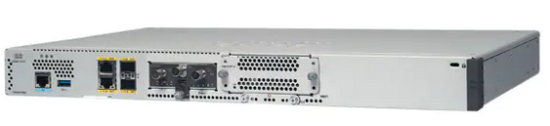
Router Cisco Catalyst 8200
Obsługa VPN Ipsec 1Gbit/s
2 x RJ45 + 2 x SFP
4 porty WAN
Obsługa PoE
Pobór mocy: 100W
NAT, PAT, ACL
512 000 sesji firewall
OSPF, RIP, IS-IS, RIP-2, BGP, EIGRP, HSRP, DVMRP, VRRP, IGMPv3, GRE, OSPFv3
Zdalne zarządzanie: HTTPS, SNMP1/2/3
Wymiary: 440 x 300 x 44 mm
Cena: 8000zł

Slide 16
Co przemawia za tym ruterem?
Obsługa VPN za pomocą Ipsec – do 1Gbit/s
Wbudowany, wysokiej klasy firewall chroniący sieć wewnętrzną
Moduły SFP pozwalające na użycie kabli światłowodowych
Mnogość portów – możliwość rozwoju w przyszłości

Slide 17
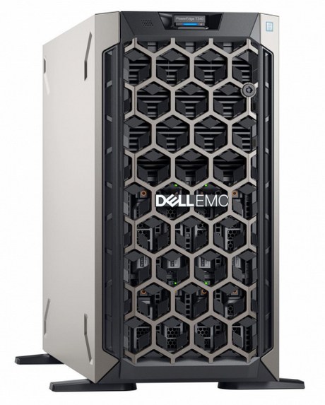
Serwer Serwer Dell PowerEdge T430
Obsługa poczty
Serwer plików
Serwer WWW
Łączność: 1Gbit/s
Do 384GB RAM DDR4
Rodzaje nośników: SATA, NLSAS, SAS, SSD
Tryb konfiguracji: 16 x 2,5” lub 8 x 3,5”
6 x PCIe 3.0
System operacyjny: Linux Red Hat/ Windows Server 2008/2012
Wymiary: 471 x 308 x 603 mm
Cena: 8500zł

Slide 18
Co przemawia za tym serwerem?
Wystarczająca pojemność do obsługi całej szkolnej sieci
Możliwość dokupienia pamięci RAM, przyspieszającej jego działanie
Łączność: 1Gbit/s
Możliwość skonfigurowania serwera jako serwer WWW, serwer plików itp.
Możliwość wyboru systemu operacyjnego

Slide 19
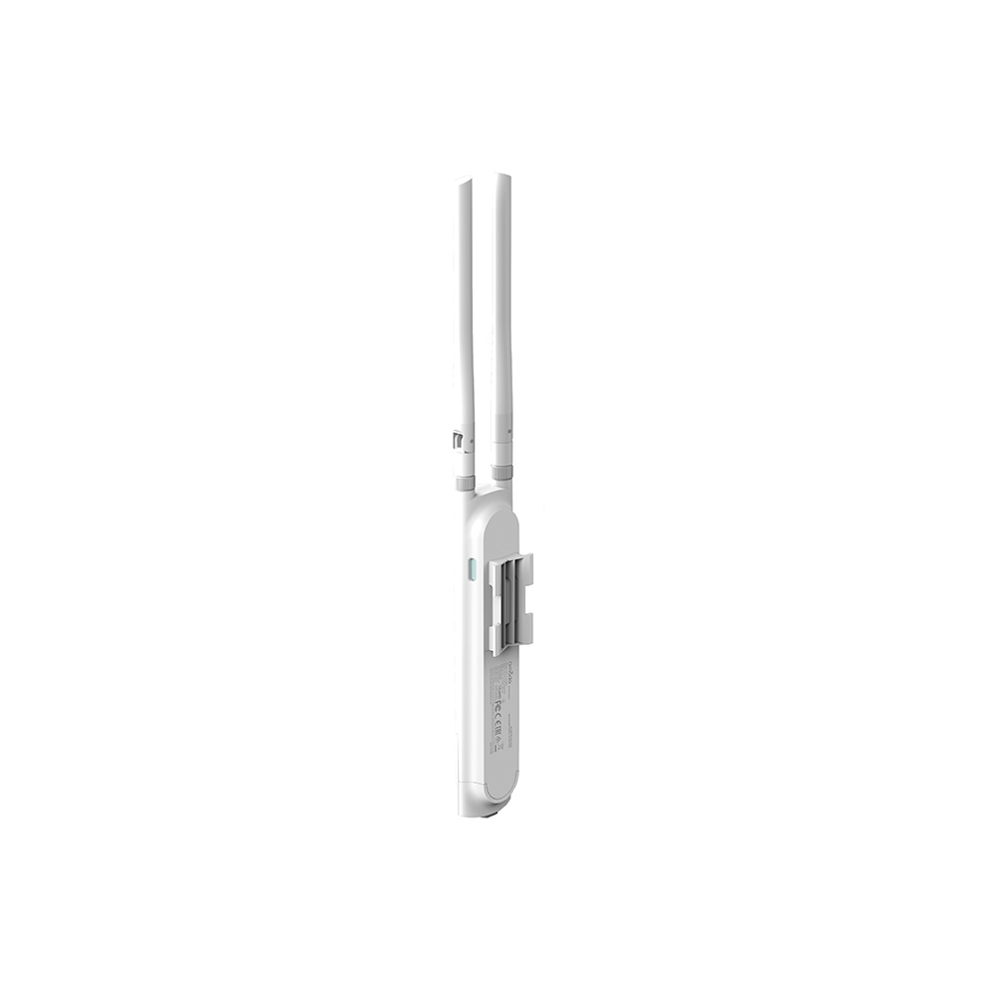
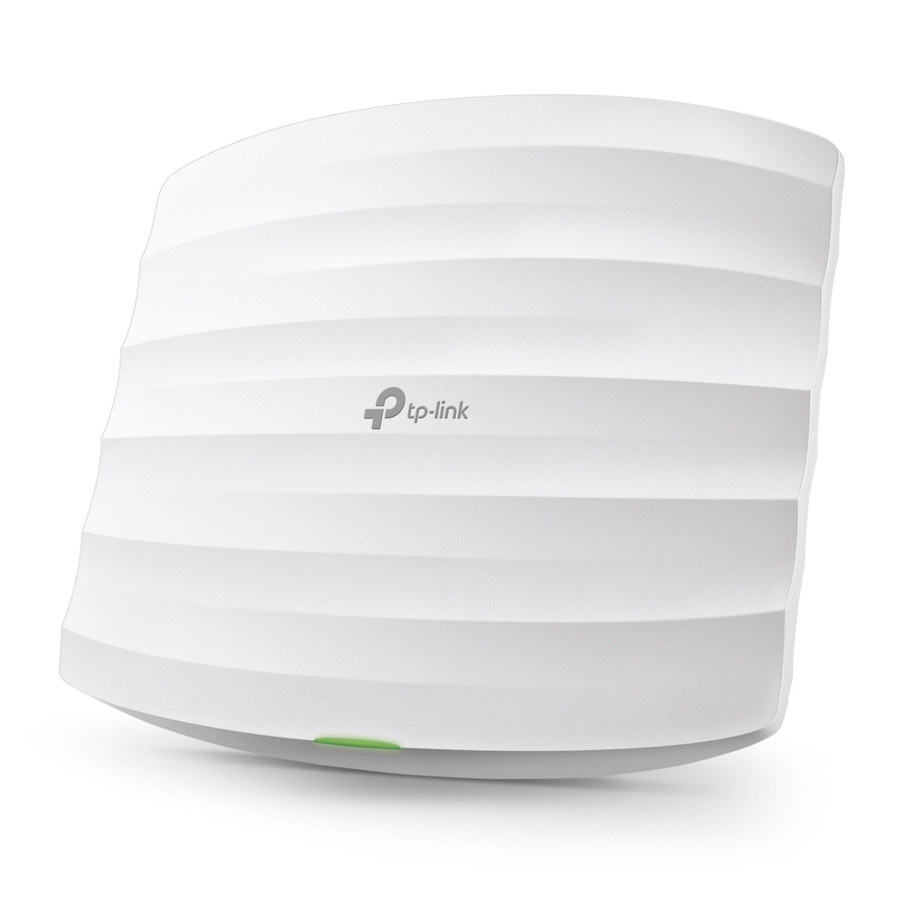
Wireless Access Point TP-LINK EAP225
1 port 1Gbit/s
Obsługa PoE oraz pasywne PoE
Obsługa 2 częstotliwości pracy – 2,4GHz i 5GHz
Obsługa do ok.80 użytkowników jednocześnie
Kontrola dostępu, filtrowanie adresów MAC
Uwierzytelnianie użytkowników
Mapowanie SSID do VLAN
Montaż na ścianie lub suficie
Wymiary: 205.5 × 181.5 × 37.1 mm
Pobór energii: 10,5W
Wersja outdoor przeznaczona na zewnątrz
Cena: 300zł

Slide 20
Kosztorys
Nazwa | Cena (za sztukę) | Ilość | Suma
TL-SG108E V5 | 150,00zł | 6 | 900,00zł
Cisco Catalyst 2960S | 700,00zł | 3 | 2 100,00zł
Cisco Catalyst C9200L-24P-4G-E | 4 000,00zł | 4 | 16 000,00zł
Cisco Catalyst 8200 | 8 000,00zł | 1 | 8 000,00zł
Serwer Dell PowerEdge T430 | 8 500,00zł | 1 | 8 500,00zł
TP-LINK EAP225 | 300,00zł | 6 | 1 800,00zł
RAZEM |  |  | 37 300,00zł

Slide 21
Topologia fizyczna
- Parter: punkt rozgraniczający (DP) razem z głównym węzłem dystrubucyjnym (MDF).
- Piętra: pośrednie węzły dystrybucyjne (IDF).
- trzy switche obsługujące jedno piętro
- dwa access pointy do połącznia WIFI (na piętro)

Slide 22
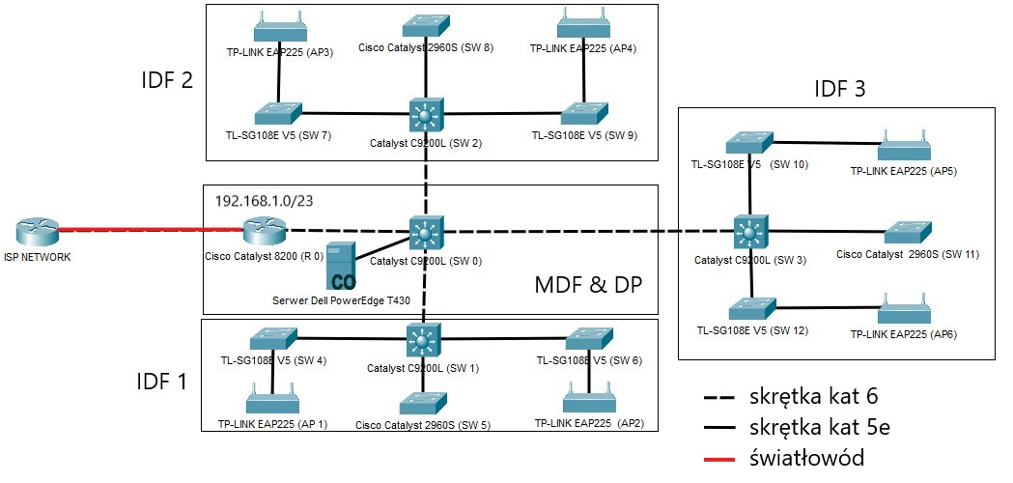
Topologia logiczna

Slide 23
Okablowanie pionowe
Skrętki UTP kat. 6
Rodzaj złącza: 8P8C
Budowa żyły: drut
Cena za 100 m: 215 zł
Potrzebna długość
Wysokość sali lekcyjnej: 4 metry
Odległości między piętrami: 0,5 metr
Zapas: 3 metry
W sumie: 7,5 m + 15 m + 22,5 m = 45 m

Slide 24
Okablowanie poziome
Skrętki UTP kat. 5e
Rodzaj złącza: 8P8C
Budowa żyły: drut
Cena za 100 m: 45 zł

Slide 25
Szacowanie długości okablowania poziomego
Potrzebna długość
Odległość między pomieszczeniem telekomunikacyjnym,
a switchami TL-SG108E V5: 20 metrów
Odległość między pomieszczeniem telekomunikacyjnym, a switchem Cisco Catalyst 2960S : 8 metrów
Długość kabli od switchy do sal:
I piętro:
Biblioteka: 10 x 6 metrów = 60 metrów
Pomieszczenie dyrektora: 7 x 5 metrów = 35 metrów
Zapas: 15 metrów
W sumie: 60 + 35 + 20 + 28 = 138 metrów

Slide 26
II piętro:
Pokój nauczycielski: 5 x 5m = 25 metrów
Pracownia multimedialna: 12 x 6 m = 72 metry
Zapas: 15 metrów
W sumie: 117 + 28 = 145 metrów
III piętro:
Pracownia językowa: 12 x 6m = 72 metry
Pracownia informatyczna: 25 x 7 m = 175 metrów
Zapas: 30 metrów
W sumie: 277 + 28 = 305 metrów
Całkowita potrzebna długość: 588 metry

Slide 27
Całkowity kosztorys
Sprzęt: 37 300 zł
Okablowanie strukturalne:
Pionowe: około 100 zł
Poziome: około 265 zł
Razem: 37 665 zł

Slide 28
KONIEC
DZIĘKUJEMY ZA UWAGĘ

